Slide 1

NÁZEV ŠKOLY | BRÁNA, základní škola a mateřská škola Kollárova 456, 509 01 Nová Paka
ČÍSLO PROJEKTU | CZ.1.07/1.4.00/21.3750
NÁZEV PROJEKTU | Rozvoj čtení a práce s informacemi
ČÍSLO A NÁZEV KLÍČOVÉ AKTIVITY | I/2 Inovace a zkvalitnění výuky směřující k rozvoji čtenářské a informační gramotnosti
AUTOR | Mgr. Dana Kašparová
PŘEDMĚT | Český jazyk
TÉMATICKÝ OKRUH | Jazyk a jazyková komunikace
NÁZEV DUM | Bouře na jezeře
ROČNÍK | 3. – 5.
ČÍSLO MATERIÁLU | VY_12_1_26_ČJ_Ježíš žehná dětem
DATUM TVORBY | 9. 1. 2014
ANOTACE | Tento materiál je zařazen do vzdělávací oblasti Jazyk a jazyková komunikace, žáci si procvičují porozumění textu, práci s textem

Slide 2
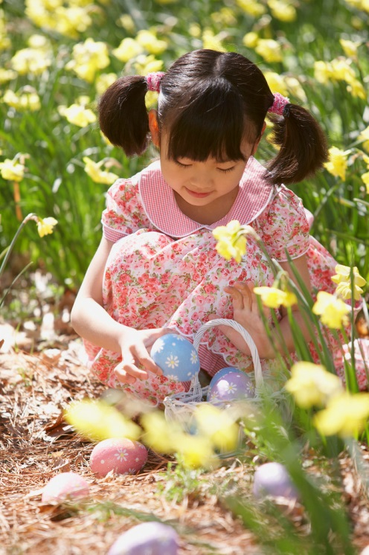
Ježíš žehná dětem

Slide 3
Pozorně si přečti text
Lidé nosili k Ježíšovi děti, aby jim žehnal. Učedníci je odháněli. Když to Ježíš slyšel, zlobil se: „Neodhánějte ty děti a nebraňte jim, když chtějí ke mně. Jim přece patří Boží království. Kdo nepřijde k Bohu s dětskou prostotou, nestane se občanem toho království.“ Bral děti do náruče, hladil je a žehnal jim.

Slide 4
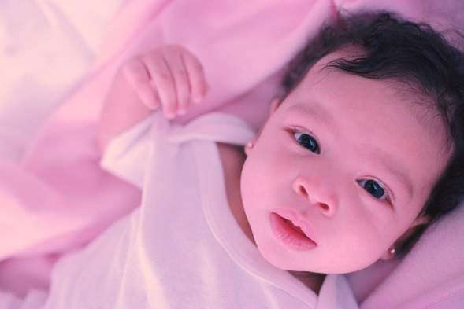
2. Odpověz na tyto otázky
1. Kdo nosil k Ježíši děti?
2. Co dělali učedníci, když byly děti přinášeny k Ježíši?
3. Jak se choval k dětem Ježíš?
4. Komu patří Boží království?
5. Kdo se může stát občanem nebes?

Slide 5
3. Doplň do textu chybějící slova
Lidé …………… k Ježíšovi děti, aby jim ………………
………………. je odháněli.
Když to …………….. slyšel, zlobil se.
Neodhánějte ty ……………..
Dětem přece patří Boží …………….
Ježíš bral děti do …………….
Ježíš děti ……………….. a ……………….. Jim.

Slide 6
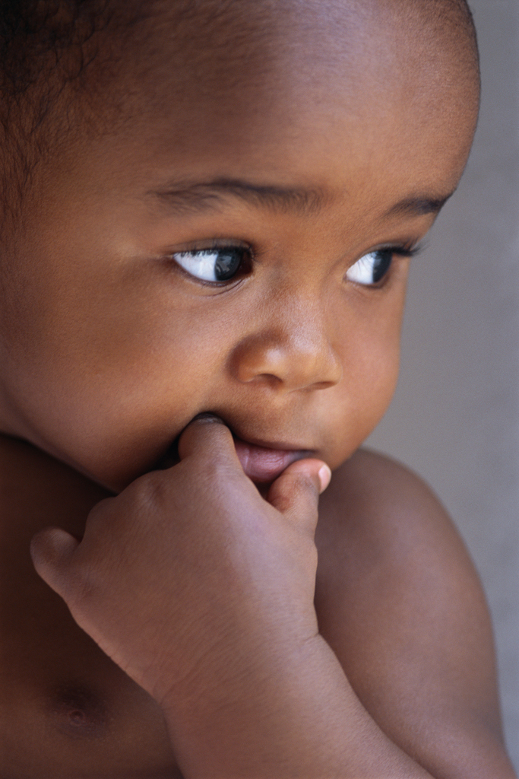

Slide 7
Odkazy
Vlastní text autora převyprávěn z Bible
Obrázky z webu Office.com

